Slide 1
Исследовательская работа
«Влияние ЭМИ мобильного телефона на живой организм»
Проект выполнили
учащиеся 9класса
МОУ Краснолипковская СШ
Филиал Верхнелиповская ОШ
Петрова Светлана
Руководитель проекта:
учитель географии
Плетнева Валентина Ивановна

Slide 2
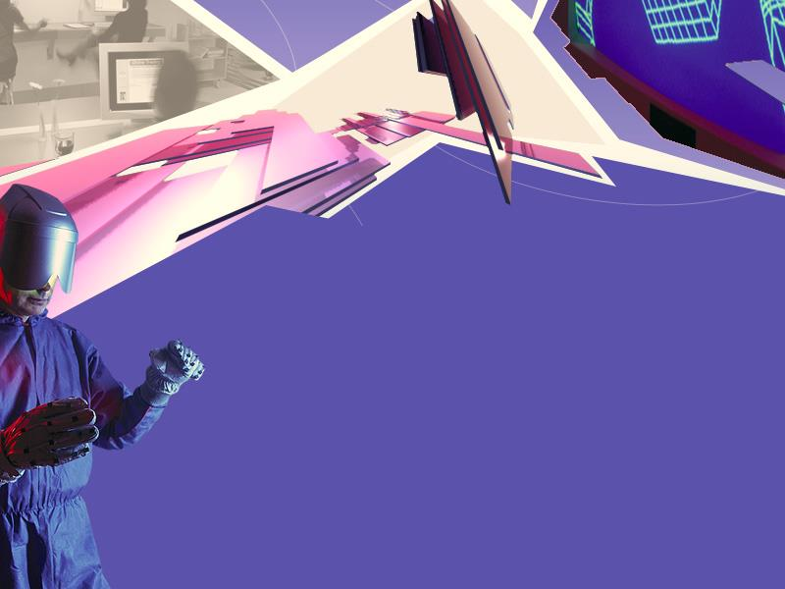
С момента изобретения Александром Поповым радио (1895 год) и до наших дней электромагнитный фон, в котором живет человек, стал увеличиваться в 100 -10 000 раз по сравнению с естественным фоном.
Сегодня электромагнитное излучение в миллионы раз превышает то, что испытывали наши бабушки и дедушки

Slide 3
Гипотеза:
По данным научных исследований электромагнитное излучение (ЭМИ) отрицательно сказывается на жизнедеятельности живых организмов. Следовательно, в ходе эксперимента можно спрогнозировать ухудшение состояния объекта, и исследовать какие вещества могут отражать или поглощать это излучение.
Методы исследования:
1. Поиск и анализ
научно - популярной литературы и ресурсов сети Интернет;
2. Эксперимент;
3. Наблюдение;
4. Сравнительный анализ;
Этапы исследования:
1. Изучение литературы по обозначенной теме
2. Подготовка к экспериментальной части
3. Проведение эксперимента
4. Обработка результатов исследования, составление графиков и диаграмм.

Slide 4
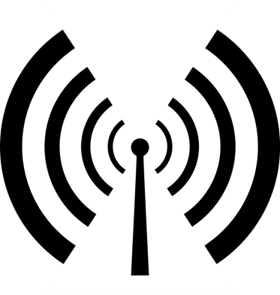
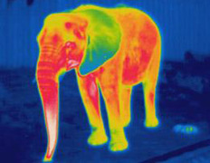
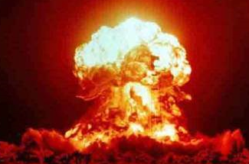
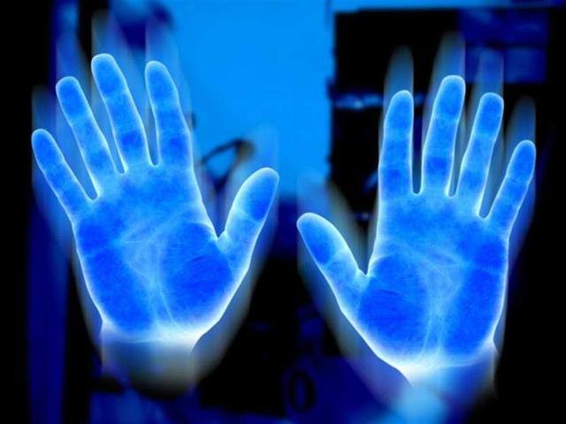
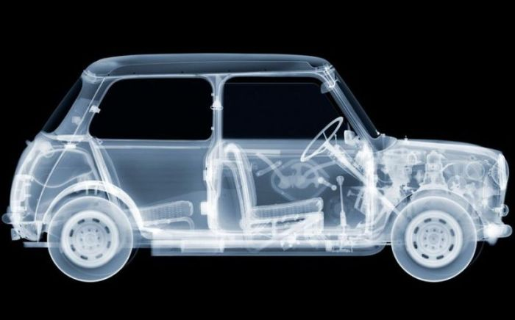
Источники ЭМИ
Распределение
по группам
Радиоволны
Гамма излучение
ИК излучение
Рентгеновское излучение
УФ излучение

Slide 5
За последние 50 - 60 лет возник и сформировался новый значимый фактор окружающей среды - электромагнитное поле антропогенного происхождения.
Электромагнитное поле антропогенного происхождения – это две большие группы искусственных источников
изделия, которые создавались для излучения электромагнитной энергии:
устройства, не для излучения электромагнитной энергии в пространство, а для иной задачи
радиолокационные установки, физиотерапевтические аппараты; радиостанции, телестанции;
линии электропередач, трансформаторные подстанции, бытовые приборы.

Slide 6
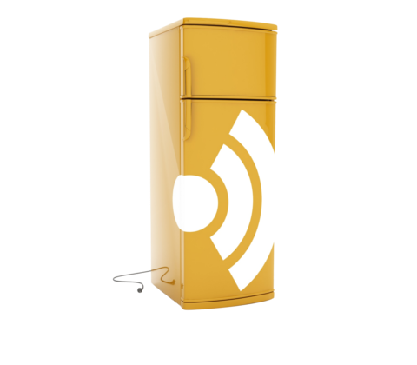
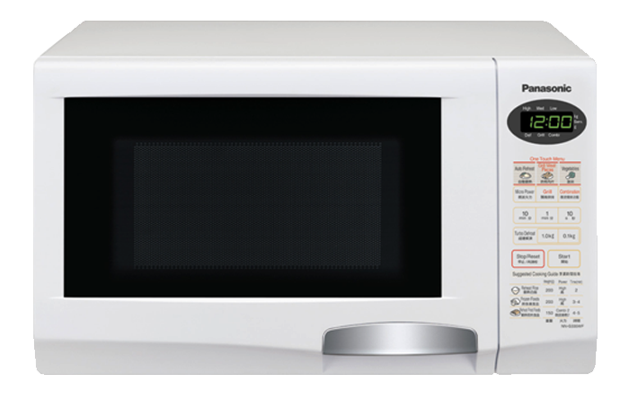
Все бытовые приборы, работающие с использованием электрического тока - источники ЭМП (электромагнитных полей). Наиболее мощными следует признать:
Холодильники с системой
«без инея»
СВЧ - печи

Slide 7
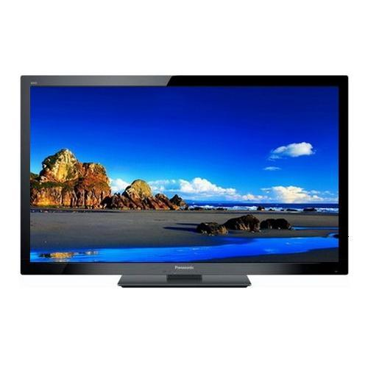
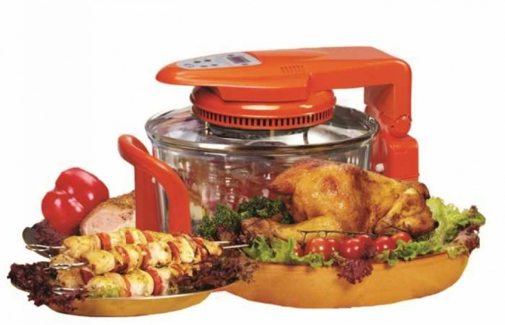
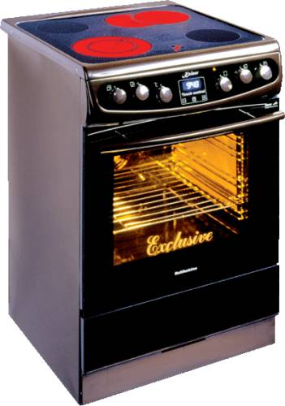
Телевизоры
Аэрогрили
Электроплиты

Slide 8
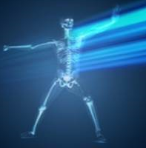
ЭМИ провоцируют:
нервозность
депрессию
нарушение артериального давления
Рак мозга
Лейкоз

Slide 9
Ученые установили, что излучения негативно влияют на весь организм, но наиболее сильно страдают:
1. Центральная нервная система – ухудшается память, увеличивается склонность к стрессовым ситуациям.
2. Иммунная система - уменьшает выброс в кровь специальных ферментов, выполняющих защитную функцию, происходит ослабление системы клеточного иммунитета.
3. Эндокринная система - начинает выбрасывать в кровь большее количество адреналина, как следствие, возрастает нагрузка на сердечно-сосудистую систему организма, происходит сгущение крови и клетки недополучают кислород.

Slide 10
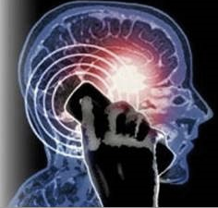
Невозможно представить современный мир без мобильного телефона. Мы все оценили преимущество и удобство беспроводной сотовой связи. Сейчас у взрослых и детей имеются свои собственные сотовые телефоны. Человечество никогда не откажется от этого изобретения. Остается только сделать его более безопасным. Для этого необходимы исследования и новые материалы. В СМИ - противоречивые мнения о влиянии сотового телефона на здоровье человека.
Мы решили посвятить свою работу решению проблемы: «Влияние ЭМИ сотового телефона на живой организм».

Slide 11
Исследовательская работа
«Влияние ЭМИ мобильного телефона на живой организм»
Цель работы:
изучить непосредственное влияние электромагнитного излучения сотовых телефонов на живые организмы;
исследовать способности некоторых веществ отражать или поглощать это излучение.
Задачи:
Познакомиться с литературными источниками о влиянии мобильных телефонов на живой организм и здоровье людей.
На основе анализа научно - популярной литературы провести свои исследования на живых объектах – инфузориях туфельках и выяснить, как влияет прямое воздействие сотовых телефонов.
Обработать результаты исследования и на основании полученных данных сформулировать выводы и внести свои рекомендации.
Оборудование:
световые микроскопы, культура инфузории туфельки, сотовые телефоны: «Samsung GТ-S3100», «Samsung GT-S5830» и «LD p350», картон, железная пластина, пенопласт.

Slide 12
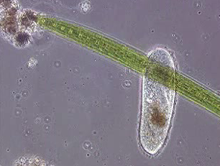
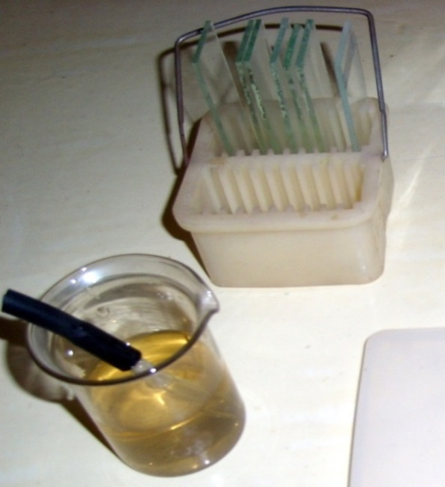
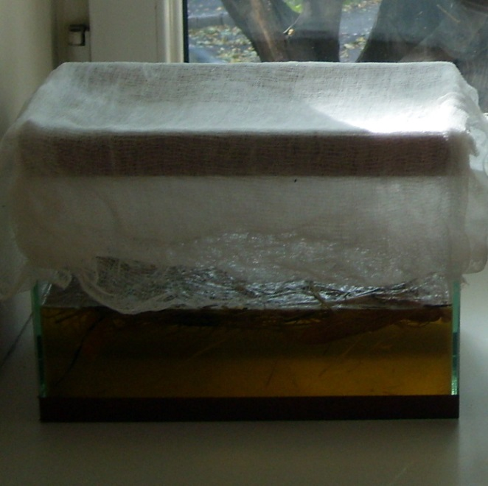
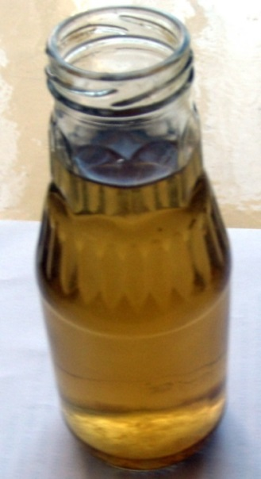
Объектом исследований стала культура инфузории туфельки (Paramecium caudatum).
Средой обитания является пресный водоем
со стоячей водой и наличием в воде разлагающихся органических веществ. Ее можно обнаружить в аквариуме. Размеры разных видов туфелек - от 0,1 до 0,5 мм

Slide 13
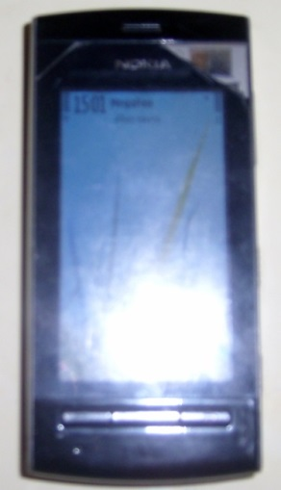
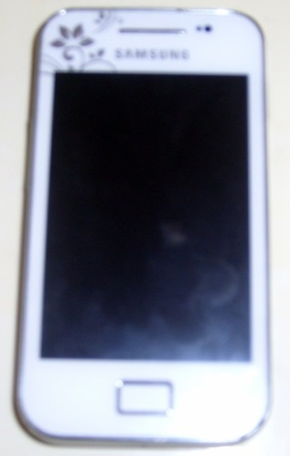
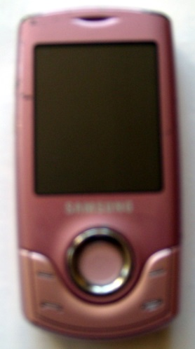
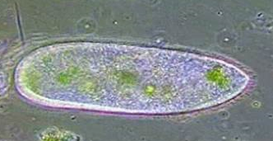
Культуры инфузорий облучались мобильными телефонами «Samsung GТ-S3100», «Samsung GT-S5830» и «LD p350» в течение 15 минут.
ЭМИ (мобильный телефон)
Живой организм (инфузория туфелька)

Slide 14
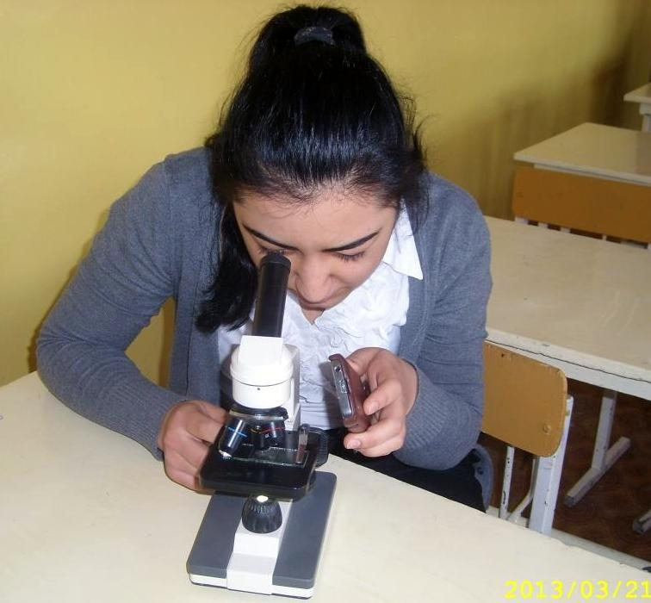
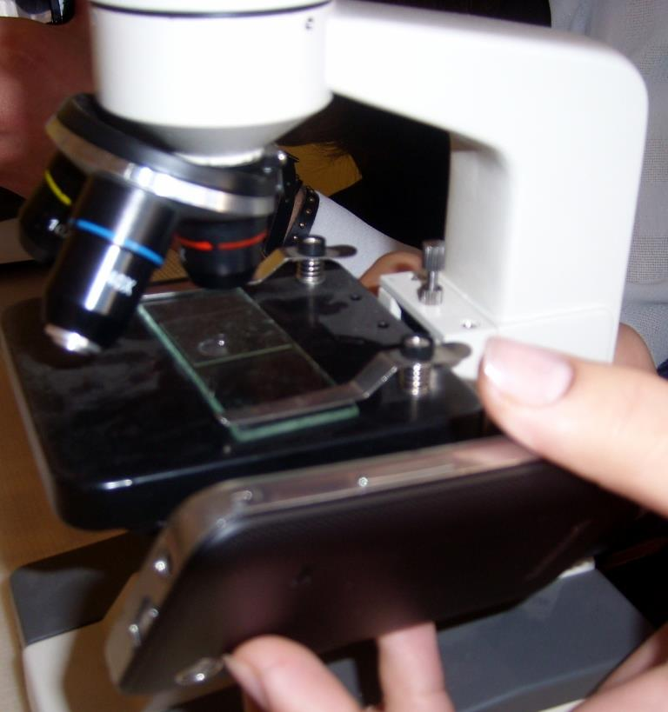
В первом эксперименте 8 Инфузорий подвергались прямому облучению ЭМВ 15 минут при помощи мобильного телефона «Samsung GT-S5830». Через 12 минут произошло замедление движений, на 21 минуте инфузории сгруппировались вместе, фон потемнел, через 35 минут 7 особей погибли, что составило 87,5%.

Slide 15
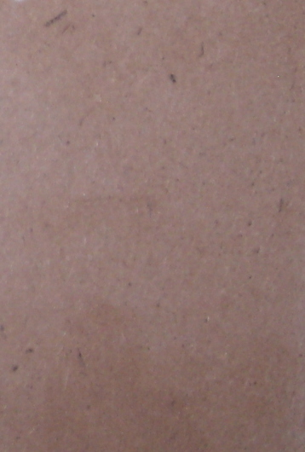
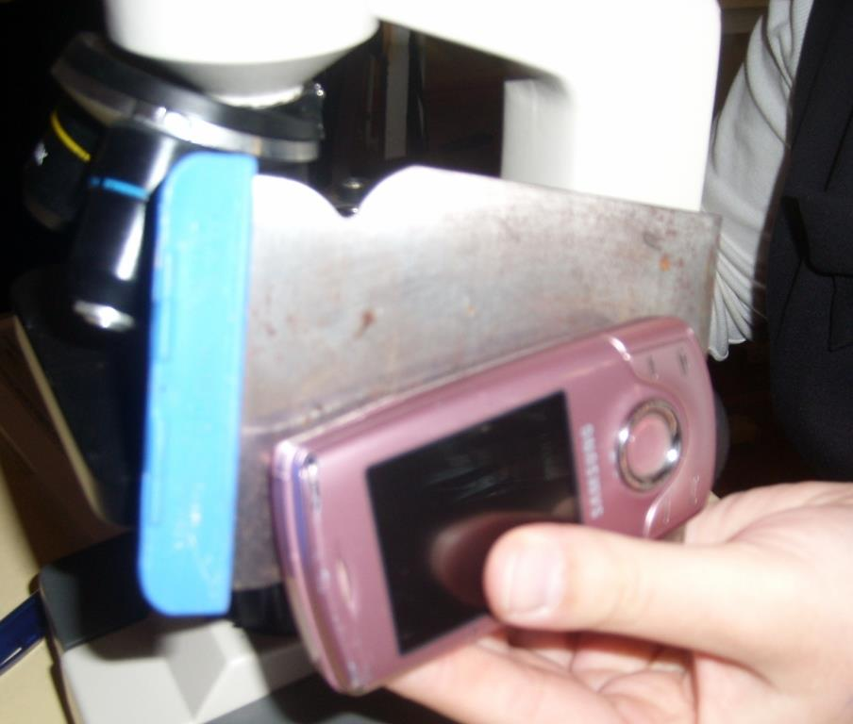
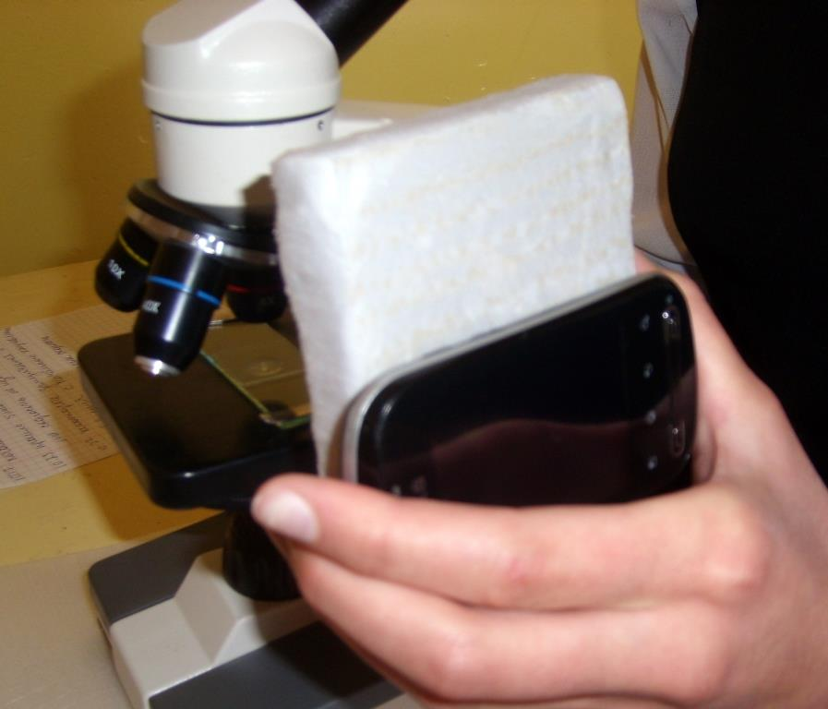
В ряде последующих экспериментов применялись поочередно, как защитный экран:
1. Картонка
2. Железная пластинка
3. Пенопласт

Slide 16
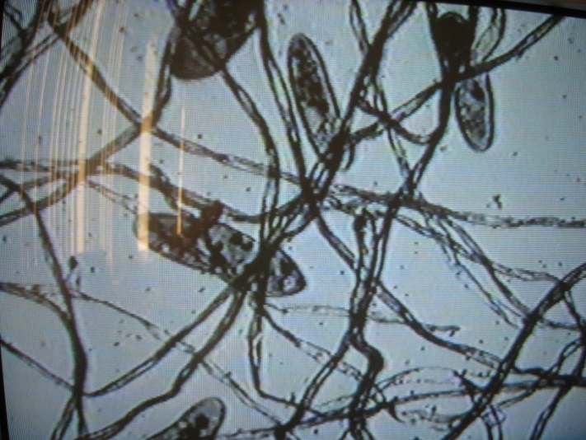
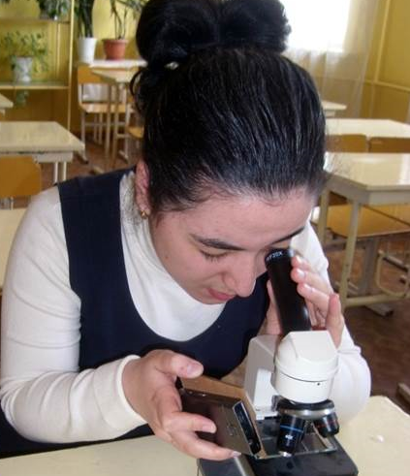
1.Облучение через картон.
1. Результат был как и при прямом облучении: на 20 минуте потемнел фон, движение инфузорий резко замедлилось и они вместе сгруппировались, их можно было посчитать – количество 7. Перестали двигаться на 47 минуте 5 инфузорий, что составило 71,4%

Slide 17
2. Облучение через железную пластину
- на 20 минуте поведение инфузорий изменилось, они стали вращаться вокруг своей оси;
- на 27 минуте удалились с поля зрения (удалились от раздражителя).
- на 34 минуте все 9 инфузорий замедлили движение, перестала двигаться одна инфузория.
- Через 56 минут погибли еще 4 инфузорий, что составило 55,5%

Slide 18
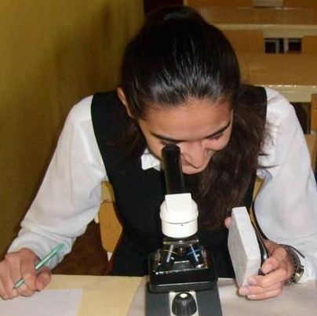
3. Облучение через пенопласт
Изменений в активности инфузорий не наблюдалось 28 минут. Далее активность уменьшилась, насчитали 8 инфузорий, которые двигались вяло. Наблюдение продолжалось 1час 30 минут, погибла 1 особь, что составило 12, 5%

Slide 19
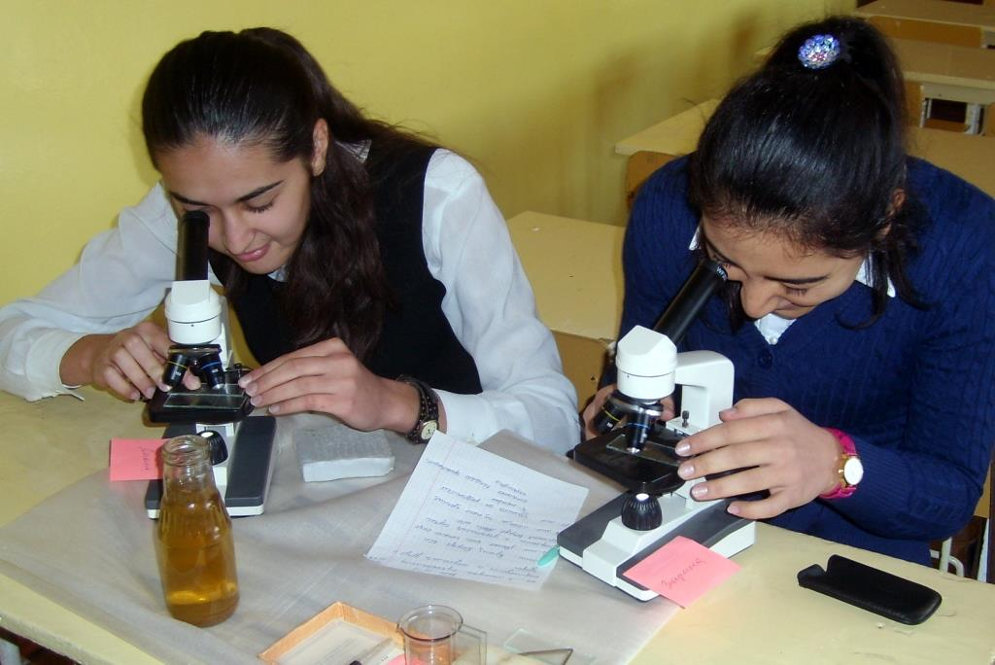
Все полученные данные в ходе эксперимента мы обработали
и составили две таблицы.

Slide 20
В первой таблице мы указали материалы, которые использовали в качестве защитного экрана и высчитали % погибших инфузорий
Таблица 1.
Материал | Без защиты | Картон | Железная пластина | Пенопласт
Время в минутах (указывает обездвиживание инфузорий) | 35 | 47 | 56 | 90

Slide 21
На основании таблицы была построена диаграммы

Slide 22
Во второй таблице указали время обездвиживания инфузорий
при использовании разных материалов
Таблица 2.
Материал | Без защиты | Картон | Железная пластина | Пенопласт
% (указывают на количество погибших особей) | 87,5 | 71,4 | 55,5 | 12,5

Slide 23
На основании таблицы была построена диаграммы

Slide 24
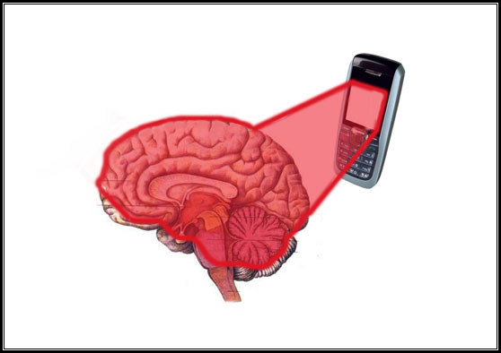
Выводы
ЭМИ человек не видит и не чувствует и поэтому не всегда предостерегается от опасного воздействия этих полей. Наша работа подтверждает существование их негативного влияния на живой организм.
ЭМИ сказывается отрицательно на живые организмы, при прямом воздействии или если воздействует длительное время.
Экраны, сделанные из разных материалов, могут отражать некоторое количество этого излучения.
Лучшими защитными свойствами обладает пенопласт. Он легкий материал, не намокает. Если сделать экран на основе пенопласта (возможен другой полимер), то можно получить оболочку, которая станет защитой для излучения мобильного телефона.

Slide 25
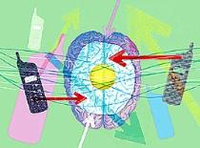
Рекомендации
Во время разговора не стоит сильно прижимать телефон к уху;
Использовать сотовый телефон в случаях необходимости;
Не разговаривать непрерывно более трех-четырех минут;
Перерыв между звонками - не менее 15 минут ;
Не вешайте телефон на шею, не держите телефон в кармане; положите его в его сумку;
ограничивать время пользования телефонами детей младших классов, их мозг и нервная система все еще находятся в процессе формирования;
Сократить до минимума разговоры в местах с плохой связью т.к. если связь плохая, телефон увеличивает мощность сигнала, а следовательно негативно влияет на организм.

Slide 26
Не подносить телефон к голове сразу же после нажатия кнопки набора номера, т.к. в этот момент ЭМИ в несколько раз больше, чем во время самого разговора.
Использование гарнитуры (комплектное устройство, состоящее из наушников и микрофона ) при разговоре т.к. любая гарнитура частично снимает объем излучения на голову человека.
Не кладите телефон под подушку, когда ложитесь спать, лучше оставлять его в другой комнате.
К покупке сотового телефона относиться серьезно, приобретать аппарат известных фирм, интересоваться наличием сертификата Минсвязи на модель телефона и санитарно-гигиенического сертификата. В инструкции должны быть указаны стандарты безопасности, проверку на соответствии которым прошел приобретаемый вами телефон.

Slide 27
Заключение
В своей работе мы подтвердили гипотезу о негативном влиянии прямого воздействия мобильных телефонов на организм и поняли, что проблема
«Сотовый телефон – вред здоровью»
- это реальность, она существует.
Наша задача - не призывать отказаться от мобильного телефона, а рекомендовать принять простые меры предосторожности, которые позволят обезопасить организм от его негативного влияния и сохранить своё бесценное здоровье. Надо помнить, что здоровье, ни за какие деньги не купишь.

Slide 28
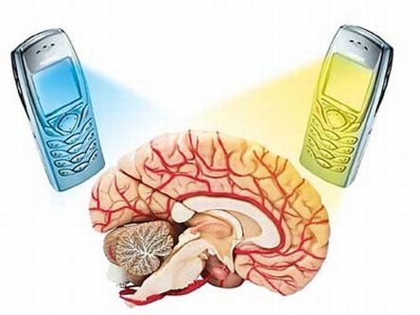
Спасибо за внимание!

Slide 29

Информационные источники:
1 2 3 4 5 6 7 8. 9. 10. 11. 12. 13. | http://cardshop.com.ua/-/media/image/v/r/page-vred2.jpg - картинка человек с сотовым телефоном http://www.bochkavpechatleniy.com/data/photo/1080/f0208950555c222e6e6d6d8bcff3c9c5.jpg - влияние сотового телефона на головной мозг http://comp-security.net/wp-content/uploads/080813_1246_SAR1.png - изображение головы и телефона http://egofree.ru/wp-content/uploads/2010/06/1274891965.jpeg - слоник http://www.j100.ru/upload/iblock/c07/c076a67ac6eed60da9a48fffbd9ac740.jpg - машина http://www.olga-mosina.ru/images/mobile_encephal.jpg - картинка на заключительном слайде http://gamma7.m-l-m.info/zashhita-ot-elektromagnitnogo-izlucheniya/vliyanie-elektromagnitnogo-izlucheniya-na-cheloveka/mobilnye-telefony/ - защита от электромагнитного излучения http://www.zdorovuchka.ru/krasota-i-zdorovie/sekreti-molodosti-i-dolgoletiya/198-vliyanie-sotovogo-na-zdorovie.html - влияние сотового телефона http://img1.liveinternet.ru/images/attach/c/5/88/749/88749233_mobil4.jpg - на обложке изображение телефона Большая Российская энциклопедия: в 30т/Председатель Науч.- ред. совета Ю.С. Осипов.- М.: Большая Российская энциклопедия, 2008. (излучение). Васин А.Л. Некоторые вопросы переноса условий воздействия низкочастотных электромагнитных полей с животных на человека // Радиационная биология. Радиоэкология. - 2003. - Т.43, N 5. - С.579-583. Григорьев Ю. Г. Сотовая связь: радиобиологические проблемы и оценка опасности. Радиационная биология. Радиоэкология. 2001. № 5. Медицинская и биологическая физика: Учеб. для вузов / А.Н. Ремизов, А.Г. Максина, А.Я. Потапенко. – 4-е изд., - М.: Дрофа, 2003. – 560 с.

